Slide 1

Rostliny v létě - plody
Registrační číslo projektu: CZ.1.07/1.1.38/02.0025
Název projektu: Modernizace výuky na ZŠ Slušovice, Fryšták, Kašava a Velehrad
Tento projekt je spolufinancován z Evropského sociálního fondu a státního rozpočtu České republiky.
Pří_045_Rozmanitost přírody_Rostliny v létě – plody
Autor: Mgr. Emilie Elšíková
Škola: Základní škola Slušovice, okres Zlín, příspěvková organizace

Slide 2
Anotace:
Digitální učební materiál je určen pro upevňování a rozšiřování vědomostí daného učiva.
Je určen pro předmět přírodověda 4. ročník.
Tento materiál vznikl ze zápisů autora jako doplňující materiál k učebnici: Mgr. Věra Štiková, Přírodověda 4. Brno: NOVÁ ŠKOLA, s.r.o., 2003. ISBN 80-7289-052-2.

Slide 3
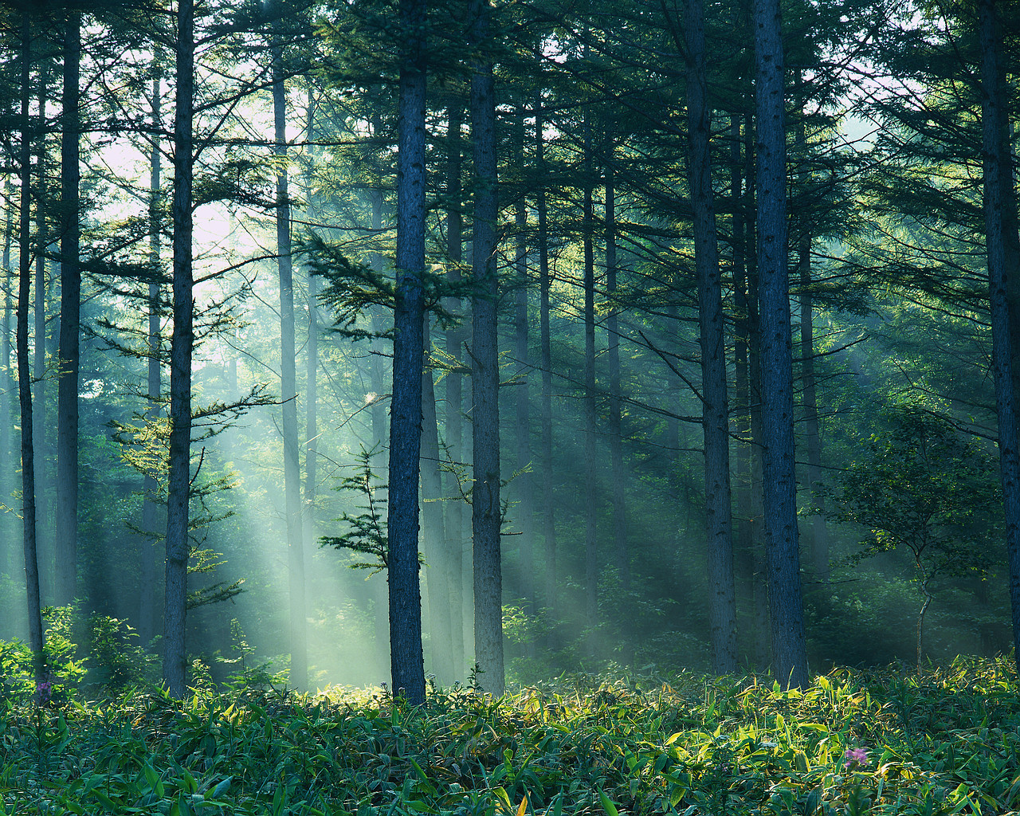


Ahoj,
Ahoj,
jsem Honzík a budu vás provázet přírodou
v létě a v zimě.

Slide 4
Ahoj,
Ahoj,
Kdy začíná léto?
Jak se tomuto dni říká?
21. června
letní slunovrat
Ahoj,
Ahoj,
Co to znamená?
Jaké jsou letní měsíce?
Je nejdelší den
nejkratší noc.
Červen, červenec, srpen

Slide 5
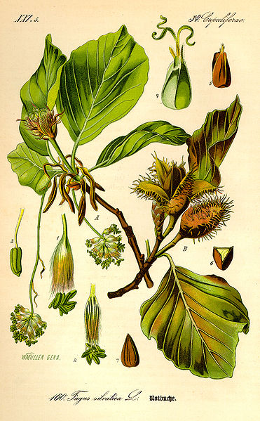
Ahoj,
V létě dozrávají plody
některých listnatých
stromů a keřů.
Poznáš je?
BUK LESNÍ
kůra světle šedá, hladká
listy vejčité, světle zelené
plod:
bukvice(v kalíšku)- potrava pro lesní zvěř,
hlavně prase divoké
dřevo tvrdé, těžké vodní stavby, pražce,
parkety
Řešení-postupné kliknutí.

Slide 6
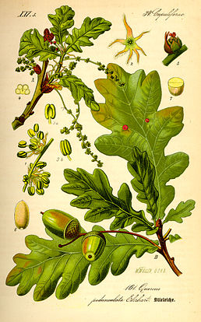
Ahoj,
V létě dozrávají plody
některých listnatých
stromů a keřů.
Poznáš je?
DUB LETNÍ
tmavě hnědá, drsná kůra – je léčivá
listy laločnaté, řapík krátký
plody žaludy stopkaté
- mají „čepičku“
dřevo tvrdé, těžké, ve vodě nehnije vodní
stavby, nábytek, topivo
Řešení-postupné kliknutí.

Slide 7
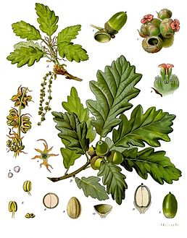
Ahoj,
V létě dozrávají plody
některých listnatých
stromů a keřů.
Poznáš je?
DUB ZIMNÍ
od dubu letního se liší těmito znaky:
listy mají řapík dlouhý
žaludy jsou přisedlé k větvi
Řešení-postupné kliknutí.

Slide 8
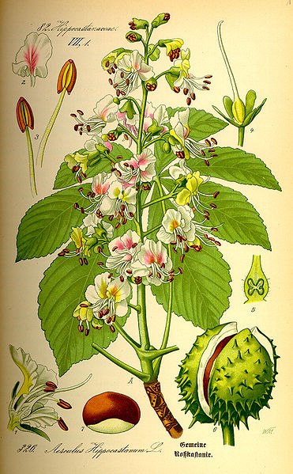
Ahoj,
V létě dozrávají plody
některých listnatých
stromů a keřů.
Poznáš je?
JÍROVEC
MAĎAL
kvete v červenci
plod je kaštan
mohutný strom
květ bílý, tvar „svíčky“
výroba nábytku, topivo
kaštany – krmivo pro zvěř
Řešení-postupné kliknutí.

Slide 9
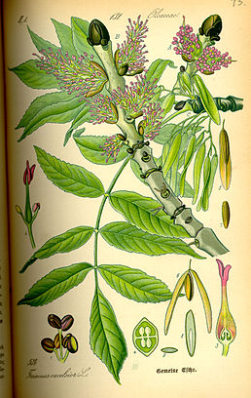
Ahoj,
V létě dozrávají plody
některých listnatých
stromů a keřů.
Poznáš je?
JASAN
ZTEPILÝ
dřevo pevné, tvrdé, pružné
plod nažka
výroba sáněk,(dříve lyží), tělocvičného
nářadí
Řešení-postupné kliknutí.

Slide 10
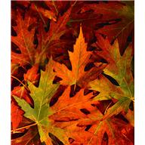
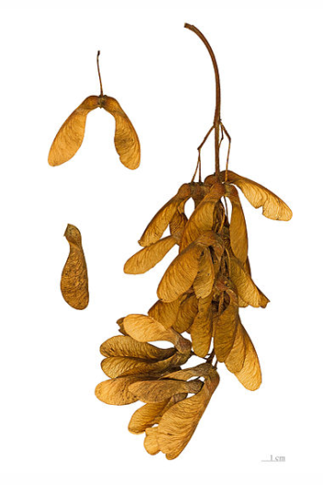
Ahoj,
V létě dozrávají plody
některých listnatých
stromů a keřů.
Poznáš je?
JAVOR KLEN
vysoký statný strom
listy „Kanada“
výroba nábytku, strunných hudebních nástrojů
semínka ve „vrtulkách“
plod nažka
Řešení-postupné kliknutí.

Slide 11
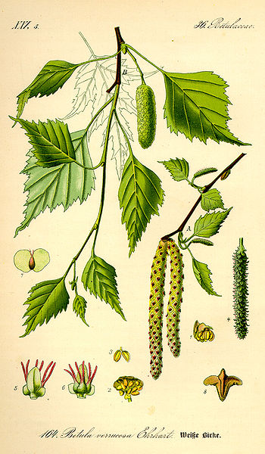
Ahoj,
V létě dozrávají plody
některých listnatých
stromů a keřů.
Poznáš je?
BŘÍZA
BRADAVIČNATÁ
kůra bílá – dříve se na ni psalo
štíhlý strom, vysoký; dlouhé kořeny
květy - jehnědy
listy pilovité – léčivé
z větví se vyráběla košťata, výroba nábytku
plody – nažky – vytvářejí se ve válcovitém plodenství
Řešení-postupné kliknutí.

Slide 12
Ahoj,
úkol:
Vytvořte si do sešitu přehlednou tabulku
o získaných informacích,
případně vyhledej
v encyklopedii.
název stromu | kůra | listy | plody | dřevo | využití
Buk lesní
Dub letní
Dub zimní
Jírovec maďal
Javor Klen
Jasan ztepilý
Bříza bradavičnatá

Slide 13
Ahoj,
2. úkol:
Odpověz na dané otázky na další stránce.

Slide 14
1. Jaké jsou listy dubu ?
laločnaté
2. Proč se dřevo buku a dubu využívá ve vodním stavitelství ?
Ve vodě nehnije.
3. Jaké jsou plody dubu letního?
žaludy stopkaté
4. Jaké jsou plody buku?
bukvice
5. Z kterého keříku v lese máme rádi plody ?
borůvka brusnice
6. Bylina, která je silně jedovatá.
rulík zlomocný
7. Dub zimní má žaludy ?
přisedlé
8. Kůra bílá, květy jehnědy - strom ?
bříza bradavičnatá
9. Listy má ve znaku Kanada - strom ?
javor klen
10. Ze dřeva se vyrábí tělocvičné nářadí - strom?
jasan ztepilý
11. Květ má tvar „svíčky“ - strom ?
jírovec maďal
12. Z kterého stromu se vyrábějí strunné nástroje ?
javor klen
13. Který je náš národní strom ?
lípa srdčitá
Řešení se zobrazí kliknutím na otázku.

Slide 15
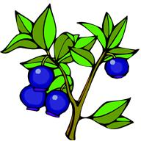
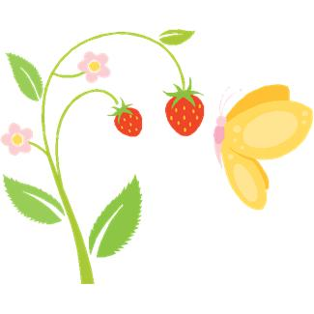
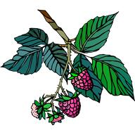
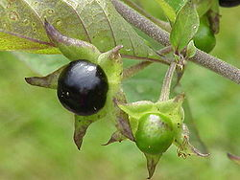
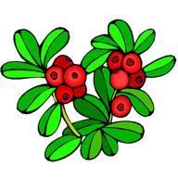
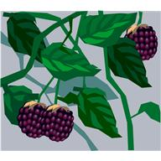
Ahoj,
Máte rádi lesní plody?
Určitě ano.
Ale pozor, abyste si je
nespletli s těmi
jedovatými!
brusnice borůvka
rulík zlomocný
malina
lesní jahoda
ostružina
brusinka
Řešení-kliknutí na obrázek.

Slide 16
Ahoj,
Ahoj,
Ale nejdříve si je
rozdělíme do skupin.
Víte do kterých?
A už jsme v sadu a
na zahradě. Voní to tu
prvními šťavnatými plody.
Které to asi jsou?
Malvice, peckovice,
bobule.
Ahoj,
Ahoj,
Jak poznáš bobule?
Jak poznáš malvice?
Mají mnoho malých
semínek v dužině.
Mají semena
v jadřinci.
Ahoj,
Jak poznáš peckovice?
Mají jen jedno semeno
v pecce.
Řešení-postupné kliknutí.

Slide 17
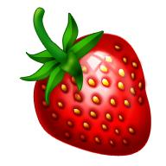
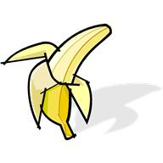
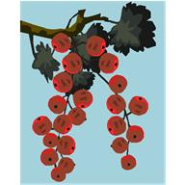
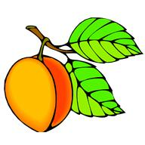
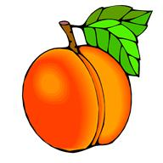
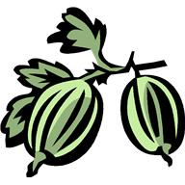
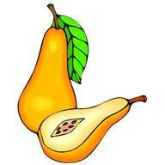
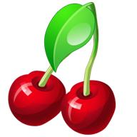
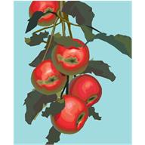
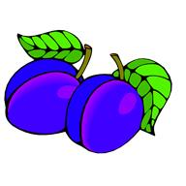
Ahoj,
Které ovoce patří
do peckovic?
Řešení-kliknutí na obrázek.

Slide 18
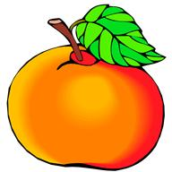
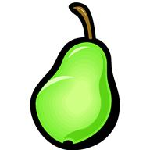
Ahoj,
Které ovoce patří
do malvic?
Řešení-kliknutí na obrázek.

Slide 19
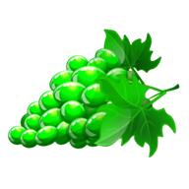
Ahoj,
Které ovoce patří
do bobulí?
Řešení-kliknutí na obrázek.

Slide 20
Ahoj,
3. úkol:
Vytvoř si do sešitu přehlednou
tabulku – druhy ovoce – a ke každé
skupině napiš nejméně
3 představitele.
Peckovice | Malvice | Bobule
1.
2.
3.

Slide 21

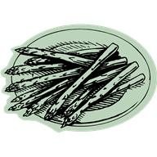
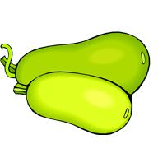


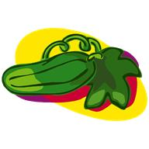
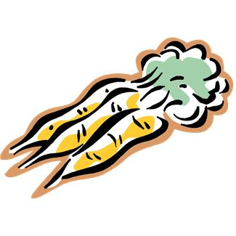
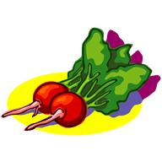
Ahoj,
Ahoj,
Hurá, další vitamíny. A je
tu na řadě zelenina. Kdo
má rád zeleninu?
A víte, podle čeho ji dělíme?
Podle toho, pro kterou část
zeleninu pěstujeme.

Slide 22
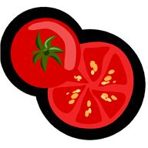

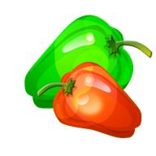
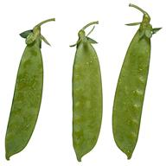
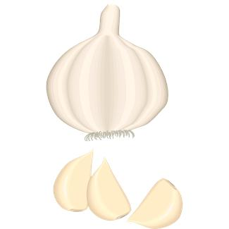
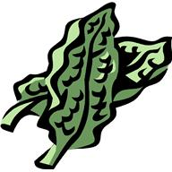
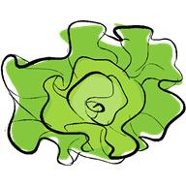
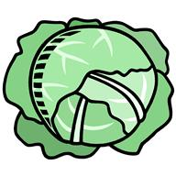
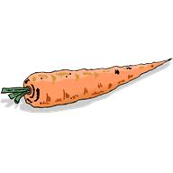
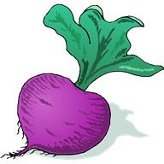
Ahoj,
Kterou listovou zeleninu
máme v létě na zahrádce?
2x
Řešení-kliknutí na obrázek.

Slide 23
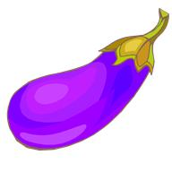
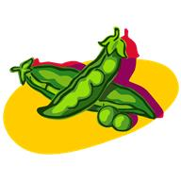


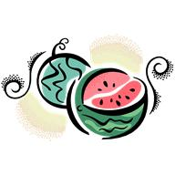
Ahoj,
Kterou plodovou
zeleninu máme v létě
na zahrádce?
6x
Řešení-kliknutí na obrázek.

Slide 24
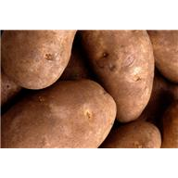
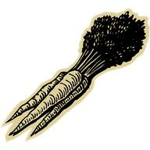
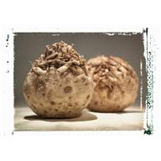
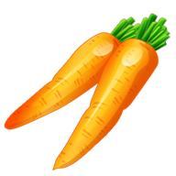
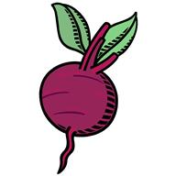
Ahoj,
Kterou kořenovou
zeleninu máme v létě
na zahrádce?
7x
Řešení-kliknutí na obrázek.

Slide 25
Ahoj,
Kterou luskovou
zeleninu máme v létě
na zahrádce?
4x
Řešení-kliknutí na obrázek.

Slide 26


Ahoj,
Kterou cibulovou
zeleninu máme v létě
na zahrádce?
4x
Řešení-kliknutí na obrázek.

Slide 27





Ahoj,
Kterou košťálovou
zeleninu máme v létě
na zahrádce?
5x
Řešení-kliknutí na obrázek.

Slide 28
Ahoj,
4. úkol:
Vytvoř si do sešitu přehlednou tabulku – druhy zeleniny – a ke každé skupině napiš aspoň dva představitele.
zelenina | Listová | Plodová | Kořenová | Lusková | Cibulová | Košťálová
1.
2.

Slide 29
Zdroje
Anime Boy clip art. Www.Clker.com [online]. 2007 [cit. 2013-01-20]. Dostupné z: http://www.clker.com/clipart-15359.html
Soubor:Illustration Fagus sylvatica0.jpg. In: Wikipedia: the free encyclopedia [online]. San Francisco (CA): Wikimedia Foundation, 2001- [cit. 2013-01-20]. Dostupné z: http://cs.wikipedia.org/wiki/Soubor:Illustration_Fagus_sylvatica0.jpg
Soubor:Illustration Quercus robur0.jpg. In: Wikipedia: the free encyclopedia [online]. San Francisco (CA): Wikimedia Foundation, 2001- [cit. 2013-01-20]. Dostupné z: http://cs.wikipedia.org/wiki/Soubor:Illustration_Quercus_robur0.jpg
Soubor:Quercus petraea - Köhler–s Medizinal-Pflanzen-118.jpg. In: Wikipedia: the free encyclopedia [online]. San Francisco (CA): Wikimedia Foundation, 2001- [cit. 2013-01-20]. Dostupné z: http://cs.wikipedia.org/wiki/Soubor:Quercus_petraea_-_K%C3%B6hler%E2%80%93s_Medizinal-Pflanzen-118.jpg
Soubor:Illustration Aesculus hippocastanum0.jpg. In: Wikipedia: the free encyclopedia [online]. San Francisco (CA): Wikimedia Foundation, 2001- [cit. 2013-01-20]. Dostupné z: http://cs.wikipedia.org/wiki/Soubor:Illustration_Aesculus_hippocastanum0.jpg
Soubor:Illustration Fraxinus excelsior0.jpg. In: Wikipedia: the free encyclopedia [online]. San Francisco (CA): Wikimedia Foundation, 2001- [cit. 2013-01-20]. Dostupné z: http://cs.wikipedia.org/wiki/Soubor:Illustration_Fraxinus_excelsior0.jpg

Slide 30
Soubor:Acer pseudoplatanus MHNT.BOT.2004.0.461.jpg. In: Wikipedia: the free encyclopedia [online]. San Francisco (CA): Wikimedia Foundation, 2001- [cit. 2013-01-20]. Dostupné z: http://cs.wikipedia.org/wiki/Soubor:Acer_pseudoplatanus_MHNT.BOT.2004.0.461.jpg
Soubor:Illustration Betula pendula0.jpg. In: Wikipedia: the free encyclopedia [online]. San Francisco (CA): Wikimedia Foundation, 2001- [cit. 2013-01-20]. Dostupné z: http://cs.wikipedia.org/wiki/Soubor:Illustration_Betula_pendula0.jpg
Soubor:Atropa bella-donna0.jpg. In: Wikipedia: the free encyclopedia [online]. San Francisco (CA): Wikimedia Foundation, 2001- [cit. 2013-01-20]. Dostupné z: http://cs.wikipedia.org/wiki/Soubor:Atropa_bella-donna0.jpg
Klipart:office.microsoft.com

